Slide 1
Metodický výklad nové činnosti
Pomoc při zvládání běžných úkonů péče o zdraví
Vyhláška 505/2006 Sb. ve znění vyhlášky č. 100/2026 Sb.
účinném od 1.7.2026
Financováno z projektu „Zvýšení efektivity systému sociálních služeb“, reg. číslo: CZ.03.02.02/00/22_004/0004236

Slide 2
Obsah webináře
Novelizace vyhlášky ve znění vyhlášky č. 100/2026 Sb. – role aktérů v procesu
Institut pomoci s běžnými úkony péče o zdraví
Zpřesnění stávajících činností
    Péče o vlastní osobu
    Pomoc při osobní hygieně
specializovaný kurz
dotazy

Slide 3
Zákon č. 108/2006 Sb. ve znění zákona č. 38/2025 Sb.
Institut pomoci s běžnými úkony péče o zdraví (vyhláška č. 100/2026 Sb.)

Slide 4
Legislativní změna
Zavedení nové činnosti zákonem
zákon č. 38/2025 Sb. zavádí činnost
„pomoc při zvládání běžných úkonů péče o zdraví.“
Prováděcí úprava - vyhláška č. 100/2026 Sb. nově
  vymezuje rozsah a obsah úkonů
  definuje rozsah a obsah kurzu
Účinnost od 1. 7. 2026

Slide 5
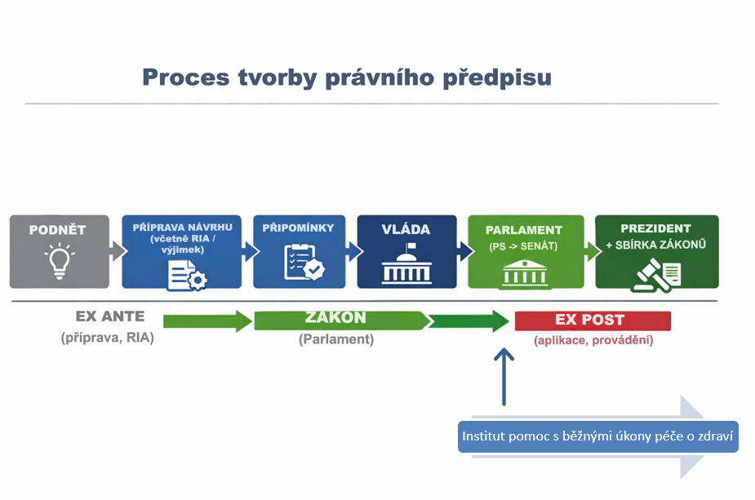

Slide 6
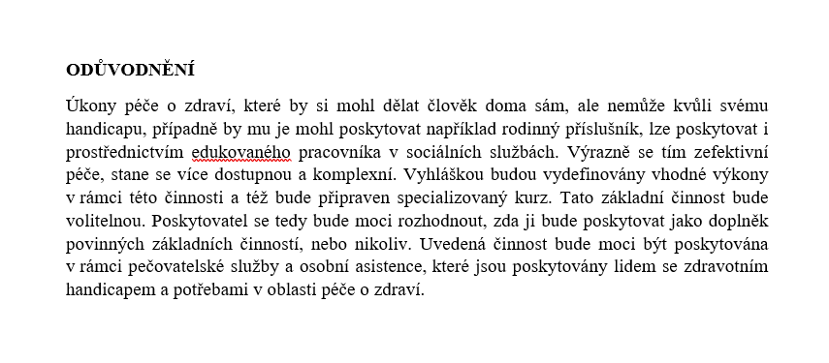
Odůvodnění návrhu, který zavedl institut
koordinuje a kontroluje plnění úkolů vyplývajících z plánu práce vlády
odpovídá za přípravu programu práce vlády (ve vymezeném rozsahu) a jejích orgánů a kontroluje plnění přijatých usnesení vlády

Slide 7
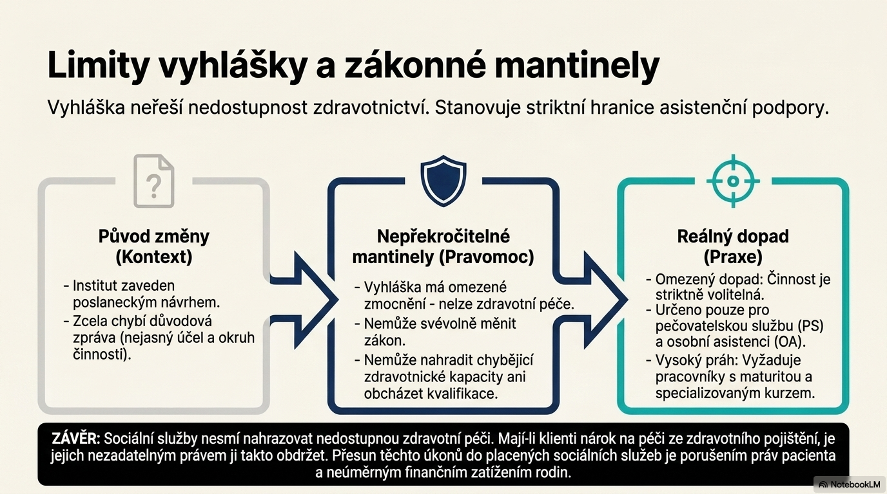
Text běžný
Co se týče přípravy programu schůze vlády, je vedoucí Úřadu vlády ČR zodpovědný za přípravu podkladů pro schůzi vlády (mj. evidenci materiálů k jednání, formální náležitosti materiálů), za průběh jednání vlády z hlediska organizačně technického (např. za pořizování zvukových záznamů z jednání), za zveřejnění usnesení z jednání vlády na webových stránkách úřadu.
Co se týče samotného úřadu, vedoucí Úřadu vlády ČR vykonává činnosti spojené s organizačním a personálním řízením úřadu (přímo řídí útvary spadající do jeho kompetencí, útvary předsedy vlády a členů vlády začleněných do struktury úřadu koordinuje a řídí po stránce pracovněprávních vztahů) a věcným řízením.

Slide 8
Péče o zdraví vymezení (OZ × zdravotní služby × sociální služby)
Péče o zdraví je definována občanským zákoníkem
(zákon č. 89/2012 Sb. § 2636 a následující)
soukromoprávní úprava x ZSS/ZZS veřejnoprávní úprava
zahrnuje jakýkoli úkon, radu nebo službu směřující ke zlepšení či zachování zdraví
poskytována poskytovatelem, prostřednictvím zaměstnanců
s péči řádného odborníka, v souladu s pravidly oboru
  nelze smluvně vyloučit

Slide 9
Péče o zdraví vymezení (OZ × zdravotní služby × sociální služby)
souhlas ke každému úkonu, vysvětlení stavu a dalšího postupu
  způsobem přiměřeným jeho schopnosti vysvětlení pochopit; vysvětlení se podá i jeho zákonnému zástupci
  ledaže zákon stanoví, že souhlasu není třeba
  povinnost na vyžádání potvrdit písemně jak souhlas, tak i odmítnutí
  odmítnutím se závazek ruší
povinnost ošetřovaného sdělit potřebné údaje a poskytnout součinnost
záznamy o péči o zdraví v potřebném rozsahu a po potřebnou dobu
  povinnost umožnit nahlížení ošetřovaného
  ostatním jen na základě zákona (povinnost zaznamenat nahlížení) nebo anonymizovaně

Slide 10
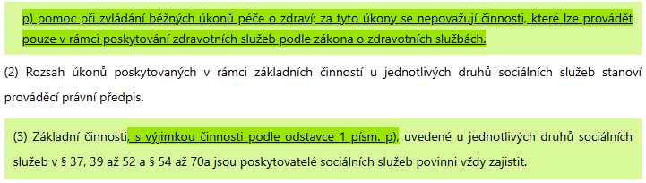
doplnění do zákona o sociálních službách: § 35 odst. 1 písm. p) – nová základní činnost
dle § 35 odst. 3 se jedná o základní činnost, kterou poskytovatel nemá povinnost poskytovat
související úprava: § 39 a § 40

Slide 11
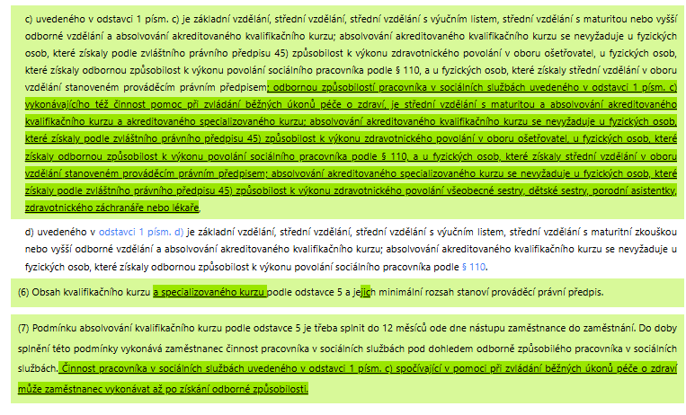
Kvalifikace pracovníka - §116 ZSS

Slide 12
Základní kvalifikační požadavky
odborná způsobilost pracovníka v sociálních službách
střední vzdělání s maturitou
specializovaný kurz
absolvování akreditovaného specializovaného kurzu se nevyžaduje u fyzických osob, které získaly podle zvláštního právního předpisu 45) způsobilost k výkonu zdravotnického povolání všeobecné sestry, dětské sestry, porodní asistentky, zdravotnického záchranáře nebo lékaře,
Bez kvalifikace není možné poskytovat!
Pozor na rozdíl oproti kvalifikačnímu kurzu! – do 12 měsíců to pro činnost PUPOZ neplatí.

Slide 13
01 Institut pomoci s běžnými úkony péče o zdraví
    volitelná činnost pro Osobní asistenci a Pečovatelskou službu

Slide 14
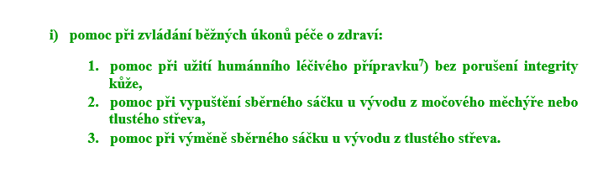

Slide 15
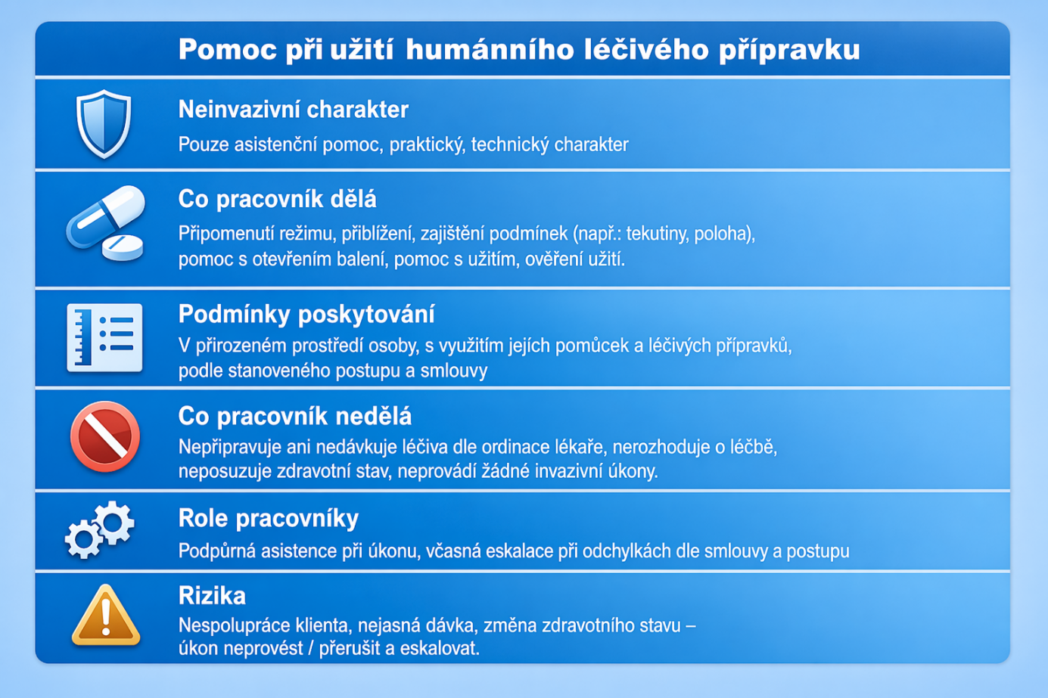

Slide 16
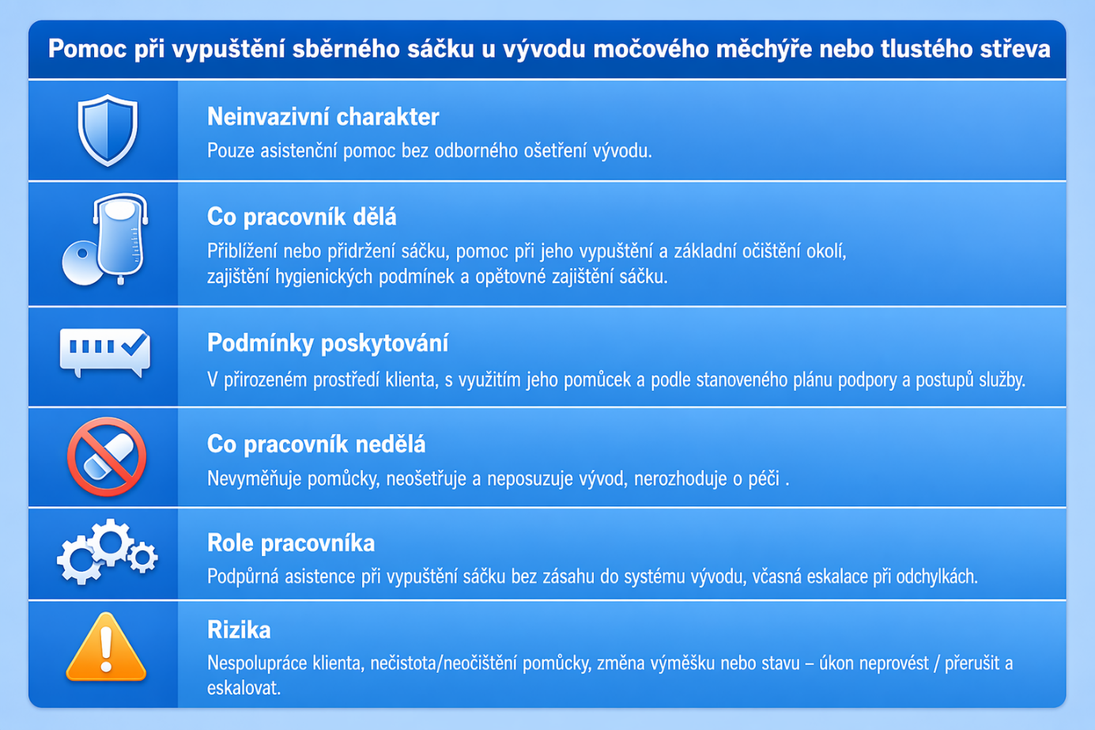

Slide 17
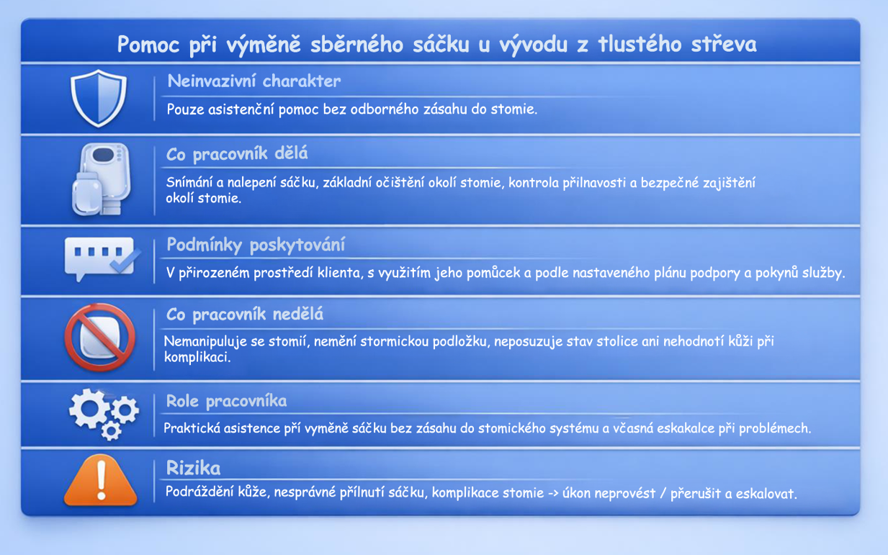

Slide 18
Sjednání péče (smluvní rámec)
činnost musí být sjednána v rámci smlouvy o poskytování sociální služby
smlouva vymezuje:
  rozsah poskytované činnosti
  konkrétní úkony, které budou zajišťovány
  způsob a podmínky poskytování
vychází z:
  individuálních potřeb klienta a jeho zdravotního stavu a schopností
navazuje na:
  individuální plánování služby a nastavení podpory v praxi
řeší i postupy pro:
  změnu zdravotního stavu
  mimořádné situace
  eskalaci na osobu blízkou či zdravotní služby
sjednání péče je základ pro to, aby bylo jasné, co je poskytováno, v jakém rozsahu a kde končí role sociální služby

Slide 19
Dokumentace
vedení dokumentace je nedílnou součástí poskytování každé činnosti sociální služby
zaznamenává se:
  provedení jednotlivých úkonů (v případě časového požadavku i přesný čas realizace)
  rozsah a forma poskytnuté asistence
  případné odchylky a mimořádné situace
dokumentace musí:
  být průkazná a srozumitelná
  umožnit kontinuitu péče
  umožnit kontrolu a dohledatelnost postupů, soulad s plánovanou péčí
pracovník zapisuje:
  bezprostředně po provedení úkonu
  podle stanovených pravidel poskytovatele
poskytovatel nastavuje:
  jednotný způsob vedení dokumentace
  návaznost na individuální plánování a ostatní procesy plánování služby

Slide 20
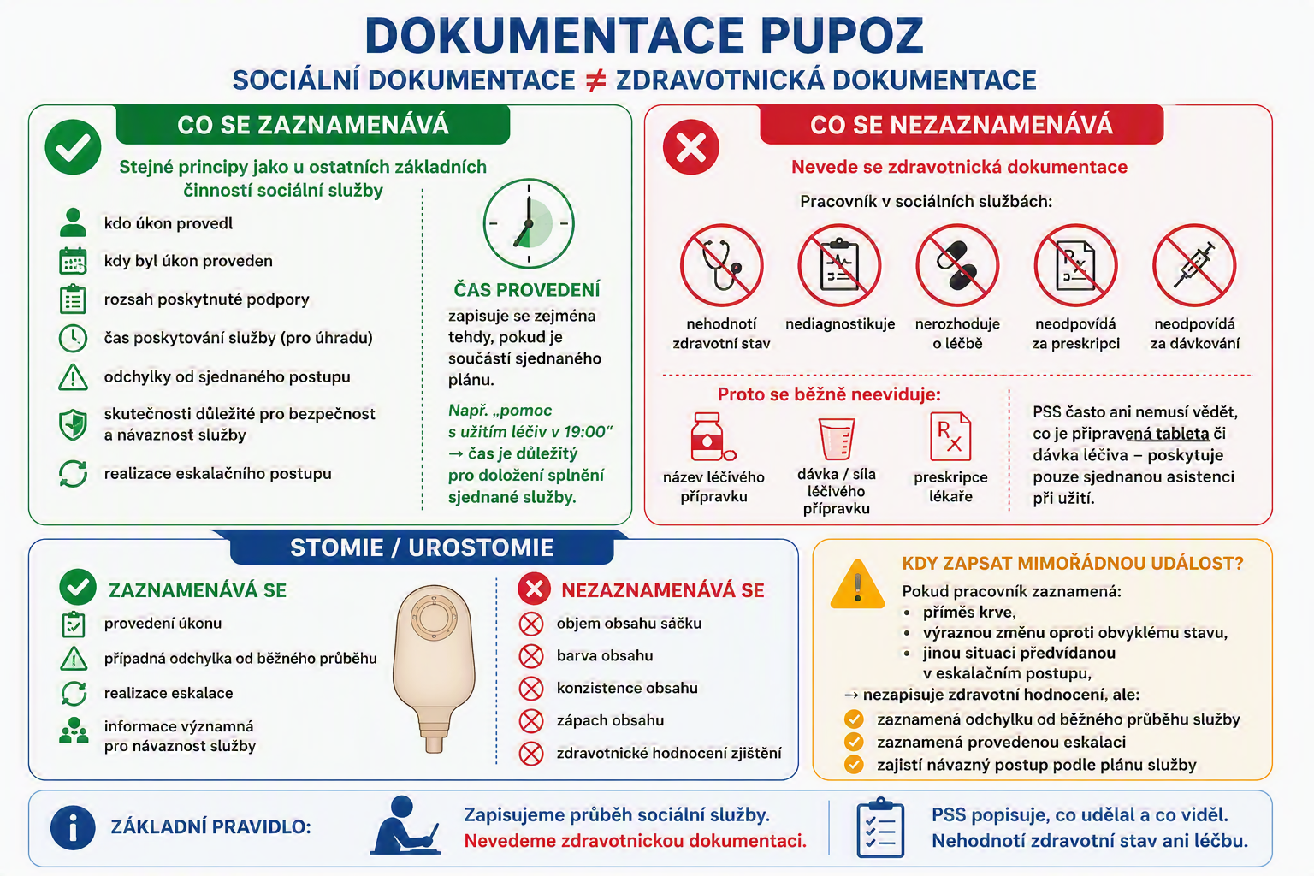

Slide 21
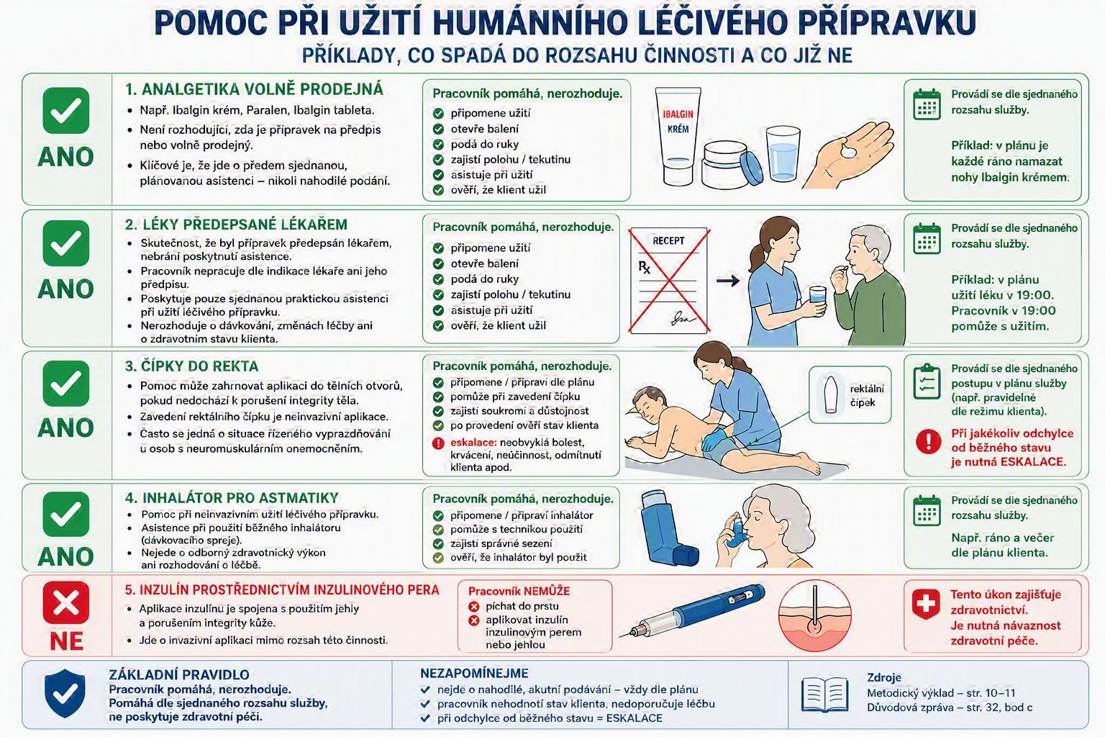

Slide 22
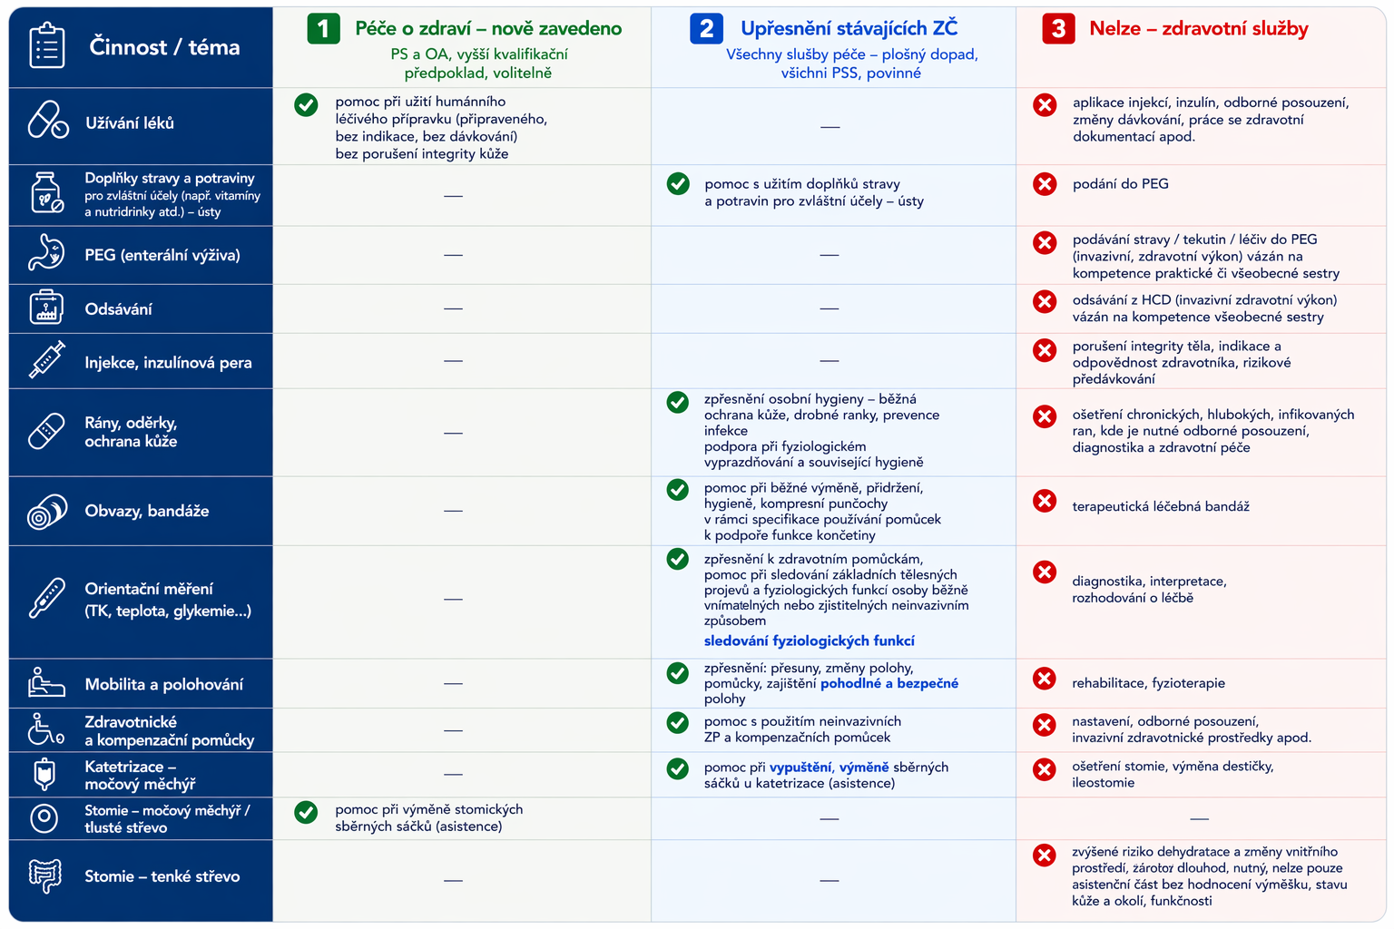

Slide 23
DOHLED NAD BEZPEČÍM
pomoc při zajištění bezpečí a možnosti setrvání v přirozeném sociálním prostředí:
dohled, aby osoba závislá na pomoci nezpůsobila ohrožení sobě ani svému okolí,

Slide 24
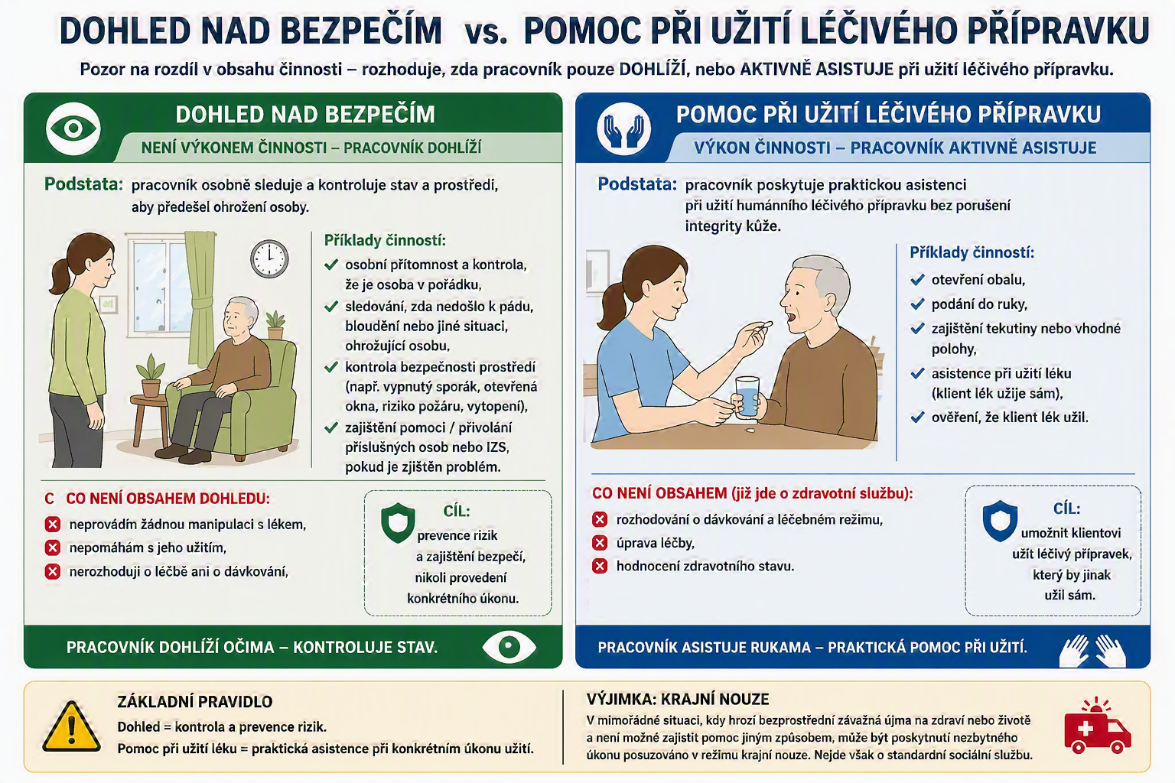

Slide 25
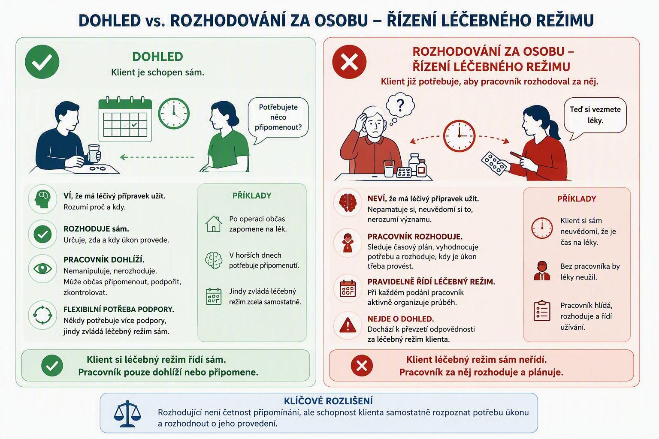

Slide 26
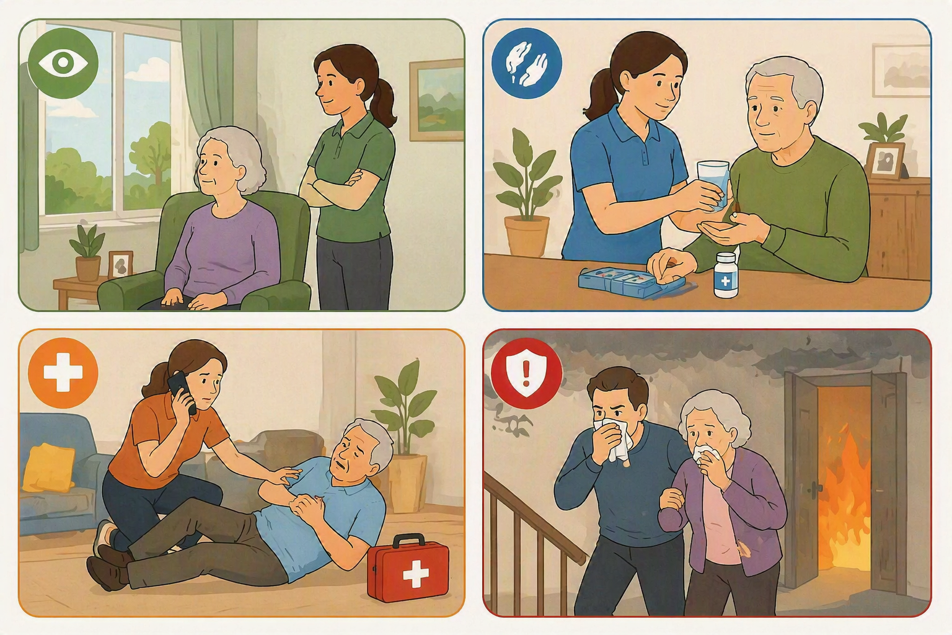
Dohled nad bezpečím, Pomoc s užitím,
První pomoc, Krajní nouze

Slide 27
Specializovaný kurz

Slide 28
Specializovaný kurz – legislativní rámec
Zákon č. 38/2025 Sb. zavádí možnost poskytování pomoci při zvládání běžných úkonů péče o zdraví v sociálních službách a současně stanovuje vyšší kvalifikační požadavky na pracovníky, kteří tuto činnost vykonávají (SŠ, maturita, kvalifikace PSS, specializovaný kurz, výjimky).
Zákon zároveň obsahuje zmocnění k úpravě konkrétních požadavků na přípravu pracovníků prováděcím právním předpisem.
Toto zmocnění je realizováno ve vyhlášce č. 505/2006 Sb., kde je nově v § 37b vymezen specializovaný kurz pro pracovníky v sociálních službách, včetně jeho struktury a minimálního rozsahu.

Slide 29
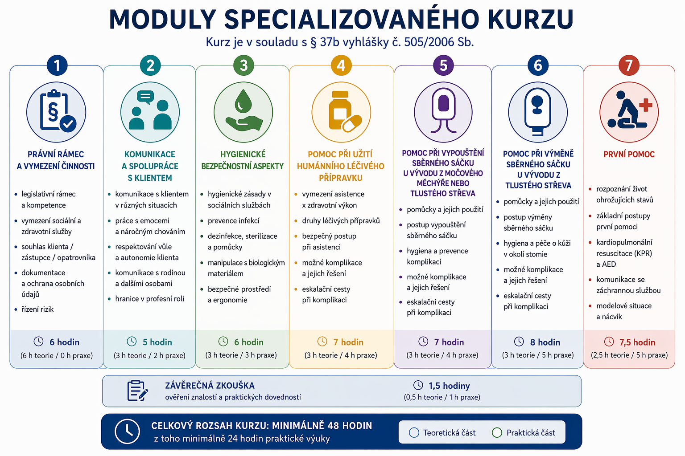

Slide 30
1
MODUL
T 6 h
Pomoc při zvládání běžných úkonů péče o zdraví a její právní souvislosti
P – 0 h
CÍL MODULU
Orientace v právním rámci činnosti, jejím obsahu a hranicích vůči zdravotním službám a běžným základním činnostem sociálních služeb.
VYMEZENÍ A LIMITY
OBSAH MODULU
• praktická uživatelská asistence, nikoli zdravotní služba
• bez posuzování zdravotního stavu a nastavování léčebného režimu
• jen úkony, které by klient za běžných okolností provedl sám
• při nejasnosti nebo podezření na komplikaci zajistit návaznost péče (laický pečovatel, zdravotní péče)
• právní rámec: ZSS, prováděcí vyhláška, § 37b
• postavení činnosti v systému sociálních služeb
• hranice sociální a zdravotní služby
• souhlas klienta, smluvní rámec a autonomie
• dokumentace, ochrana osobních údajů a rizikové situace
PRAKTICKÁ ČÁST
U tohoto modulu se praktická část neprovádí.

Slide 31
2
MODUL
T 3 h
Specifika komunikace týkající se pomoci při zvládání běžných úkonů péče o zdraví
P 2 h
CÍL MODULU
Rozvoj komunikačních dovedností v situacích se zvýšenými nároky na porozumění, spolupráci a respektování hranic role pracovníka.
VYMEZENÍ A LIMITY
OBSAH MODULU
• komunikace podporuje bezpečné poskytnutí pomoci, klíčové je smluvní vymezení a nastavení návazné dokumentace sociální služby (IP, plán péče, plán rizik)
• respekt k vůli klienta včetně neverbálních projevů
• pomoc nelze poskytnout bez souhlasu klienta nebo oprávněné osoby
• zachování profesních hranic a bezpečné předání informací
• respekt, srozumitelnost a přiměřenost komunikace
• emoční zátěž, nejistota, odpor a odmítnutí úkonu
• komunikace při kognitivním, smyslovém či řečovém omezení
• komunikace s rodinou a blízkými osobami
• návaznost na individuální plán a dokumentaci
PRAKTICKÁ ČÁST
Nácvik modelových situací, práce s neverbálními projevy, podpora aktivní účasti a komunikace při odmítání úkonu.

Slide 32
3
MODUL
T 3 h
Hygienické a bezpečnostní aspekty pomoci při zvládání běžných úkonů péče o zdraví
P 3 h
CÍL MODULU
Příprava na bezpečné a hygienické poskytování pomoci v podmínkách sociální služby, zejména v domácím prostředí klienta.
VYMEZENÍ A LIMITY
OBSAH MODULU
• ochrana zdraví klienta i pracovníka bez provádění zdravotních úkonů
• bez odborného posouzení zdravotního stavu či epidemiologického hodnocení
• podpora je omezena na běžné úkony a prevenci rizik
• při hygienickém nebo zdravotním riziku informovat a zajistit návaznost péče
• základní hygienické zásady a ochranné prostředky
• podmínky domácího prostředí klienta
• manipulace s pomůckami a jejich udržování
• biologický materiál a prevence kontaminace
• rozpoznání rizik a bezpečný pohyb v omezeném prostoru
PRAKTICKÁ ČÁST
Nácvik hygienických postupů, používání a znalost potřeby ochranných pomůcek a zvládání znečištění či kontaktu s biologickým materiálem.

Slide 33
4
MODUL
T 3 h
Pomoc při užití humánního léčivého přípravku
P 4 h
CÍL MODULU
Bezpečná praktická uživatelská asistence při užití již připraveného léčivého přípravku v rozsahu kompetencí pracovníka v sociálních službách.
VYMEZENÍ A LIMITY
OBSAH MODULU
• nejde o podávání léčiv ani zdravotní službu
• bez přípravy, dávkování a rozhodování o léčbě
• bez posuzování stavu a interpretace účinku léčiva
• pouze neinvazivní způsoby užití bez porušení integrity těla
• při nejasnosti nebo riziku úkon neprovést a zajistit návaznost péče
• charakter asistence a hranice zdravotního výkonu
• bezpečná manipulace, návod k užití a uchovávání
• komunikace a aktivní účast klienta
• situace, kdy úkon nelze provést
• dokumentace a předávání informací
PRAKTICKÁ ČÁST
Nácvik práce s léčivy (masti, kapky, tablety apod. ) pomoc s užitím dle připravené dávky, komunikace s klientem a správného postupu při nejasnosti nebo rizikové situaci.

Slide 34
5
MODUL
T 3 h
Pomoc při vypouštění sběrného sáčku u vývodu z močového měchýře nebo tlustého střeva
P 4 h
CÍL MODULU
Bezpečná praktická asistence při vypuštění vně umístěného sběrného sáčku u klienta s vývodem nebo zavedenou cévkou.
VYMEZENÍ A LIMITY
OBSAH MODULU
• nejde o zdravotní službu ani zásah do těla klienta
• bez ošetřování vývodu a kůže v jeho okolí
• bez zásahu do nosné destičky a stomie
• bez posuzování zdravotního stavu a řešení komplikací
• odlišit běžnou hygienu od pomoci při péči o zdraví
• při podezření na komplikaci úkon neprovést a zajistit návaznost péče
• situace: urostomie, a kolostomie
• základní postup vypuštění sáčku
• hygiena a práce s biologickým materiálem
• ochrana důstojnosti při intimním úkonu
• rizikové situace, dokumentace a předávání informací
PRAKTICKÁ ČÁST
Nácvik postupu u různých typů pomůcek s důrazem na hygienu, bezpečí, důstojnost a zapojení klienta.

Slide 35
6
MODUL
T 3 h
Pomoc při výměně sběrného sáčku u vývodu z tlustého střeva
P 5 h
CÍL MODULU
Bezpečná praktická asistence při výměně vně umístěné části stomického systému u klienta s vývodem z tlustého střeva.
VYMEZENÍ A LIMITY
OBSAH MODULU
• nejde o zdravotní službu ani zásah do těla klienta
• bez ošetřování stomie a okolní kůže
• manipulace pouze se sběrným sáčkem, bez zásahu do stomie
• bez manipulace se základnou či podložkou systému
• bez posuzování stavu a řešení komplikací
• při změně stomie či kůže nepokračovat a zajistit odbornou péči
• typy situací a pomůcek u urostomie a kolostomie
• základní postup výměny sáčku
• hygiena a práce s biologickým materiálem
• ochrana důstojnosti při intimním úkonu
• rizikové situace, dokumentace a předávání informací
PRAKTICKÁ ČÁST
Nácvik výměny sáčku s různými pomůckami, dodržení hygieny a rozpoznání situací, kdy je nutné úkon ukončit.
Specializovaný kurz PUPOZ | 48 hodin

Slide 36
7
MODUL
T 2,5 h
P 5 h
První pomoc
CÍL MODULU
Bezpečné poskytnutí laické první pomoci při náhlém zhoršení zdravotního stavu klienta v podmínkách sociální služby.
VYMEZENÍ A LIMITY
OBSAH MODULU
• laická první pomoc do příjezdu zdravotnické záchranné služby
• bez odborných zdravotnických výkonů
• postup v rozsahu obecně známých zásad první pomoci
• prioritou je bezpečí klienta i pracovníka
• povinnost přivolat odbornou pomoc a spolupracovat s ní
• rozpoznání život ohrožujících stavů a kontrola životních funkcí
• přivolání zdravotnické záchranné služby
• kolaps, dušnost, porucha vědomí, krvácení a poranění
• resuscitace, AED, dušení a aspirace
• specifika domácího prostředí, dokumentace a předání informací
PRAKTICKÁ ČÁST
Nácvik vyhodnocení stavu, komunikace se ZZS, resuscitace, ošetření krvácení a řešení modelových situací.
Specializovaný kurz PUPOZ | 48 hodin

Slide 37
Doplnění pro kvalifikační kurzy

Slide 38
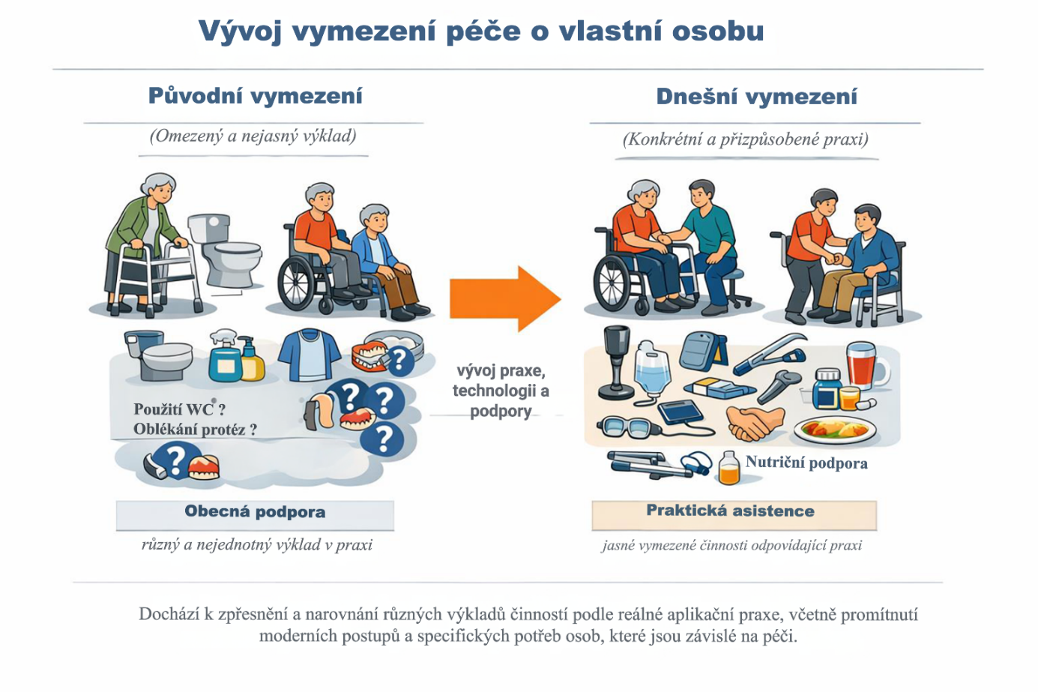
Zpřesnění činností – péče o vlastní osobu a oblast pomoci s hygienou

Slide 39
Péče o vlastní osobu
pomoc a podpora při podávání jídla a pití,
pomoc s užitím doplňku stravy nebo potraviny pro zvláštní lékařské účely podaných ústy,
pomoc při oblékání, svlékání, obouvání a zouvání, popřípadě za použití speciální pomůcky; pro účely této vyhlášky se speciální pomůckou rozumí pomůcka, přístroj nebo zařízení, které usnadňuje manipulaci s oděvem nebo obuví,
pomoc s použitím neinvazivního zdravotnického prostředku sloužícího k podpoře pohybu nebo funkce končetiny,
pomoc s použitím kompenzační pomůcky nezbytné pro běžné denní činnosti; pro účely této vyhlášky se kompenzační pomůckou rozumí neinvazivní pomůcka, přístroj nebo zařízení, jež pomáhá zmírnit důsledek porušené tělesné, smyslové nebo jiné funkce osoby nebo kompenzuje funkci zcela vyřazenou,
orientační sledování základních tělesných projevů a fyziologických funkcí běžně vnímatelných nebo zjistitelných neinvazivním způsobem,
pomoc při prostorové orientaci, samostatném pohybu ve vnitřním i vnějším prostoru,
pomoc při přesunu na lůžko nebo vozík a pomoc při vstávání, uléhání, posazování, změně, úpravě a zajištění pohodlné a bezpečné polohy,

Slide 40
Pomoc při osobní hygieně nebo poskytnutí podmínek pro osobní hygienu
pomoc při úkonech osobní hygieny a péči o pokožku, bez porušení integrity kůže,
pomoc při základní péči o vlasy a nehty,
pomoc při ošetření drobných porušení integrity kůže, která nejsou komplikovaná nebo chronického charakteru,
pomoc a podpora při fyziologickém vyprazdňování a s tím související hygienou,
pomoc při vypuštění nebo výměně sběrného sáčku při zavedené cévce z močového měchýře,

Slide 41
Otázky a odpovědi z webinářů

Slide 42
Dotaz č. 1
Jak mají pečovatelské služby postupovat v přechodném období po účinnosti novely vyhlášky č. 505/2006 Sb., kdy je pomoc při užití humánního léčivého přípravku nově vymezena jako samostatný úkon péče o zdraví, avšak služby dosud nemají pracovníky s požadovanou kvalifikací? V praxi pečovatelské služby dosud v rámci dohledu klientům například připomínaly užití léku nebo jim podaly do ruky již připravenou lékovku, aniž by léčiva samy připravovaly či dávkovaly. U řady těchto klientů přitom není nikdo jiný, kdo by tuto pomoc mohl zajistit. Současně se setkáváme s tím, že praktičtí lékaři odmítají indikovat domácí zdravotní péči za účelem podání léků s odůvodněním, že tuto činnost mají zajišťovat pečovatelské služby.
Jak má být tedy do doby, než budou k dispozici proškolené pečovatelky, tato potřeba klientů reálně zajištěna?

Slide 43
Odpověď dotaz č. 1 – část 1
Dosud nebyla pomoc při užití humánního léčivého přípravku v sociálních službách vymezena jako samostatná činnost pomoci při zvládání běžných úkonů péče o zdraví. Nelze proto hovořit o přechodném období ve smyslu přechodu z dosavadního způsobu poskytování pomoci s užíváním léčivých přípravků na nový režim.
Dohled nad bezpečím je třeba chápat především jako preventivní činnost směřující k ochraně života, zdraví a majetku osoby tak, aby osoba neublížila sobě ani svému okolí. Pracovník v sociálních službách při dohledu sleduje průběh určité činnosti, kterou klient vykonává a v případě potřeby upozorní na možné riziko, připomene.

Slide 44
Odpověď dotaz č. 1 – část 2
V tomto smyslu může dohled zahrnovat například připomenutí užití léků nebo slovní ověření, zda si klient léky vzal, pokud je osoba schopna léčivé přípravky užívat samostatně a potřebuje pouze podporu z důvodu zapomínání nebo zvýšeného rizika opomenutí. Předmětem dohledu však není samotná pomoc při užívání léků ani zajišťování léčebného režimu, ale bezpečnost osoby. Obdobně jako může pracovník dohlížet na bezpečné vypnutí spotřebiče nebo uzavření vody, může sledovat, zda osoba neopomněla činnost, jejíž neprovedení by mohlo mít nepříznivý dopad na její zdraví.
Rozhodující je vždy individuální posouzení schopností a potřeb klienta. Pokud je osoba schopna sama rozpoznat potřebu užití léků, ví, jaké léky a kdy má užít, a zvládá s nimi bezpečně manipulovat, může být připomenutí nebo ověření součástí dohledu nad bezpečím. Jestliže však pracovník za klienta přebírá rozhodování o užití léků, pravidelně řídí dodržování medikace nebo manipuluje s léčivými přípravky, nejde již o dohled nad bezpečím, ale o výkon činnosti či části činnosti za klienta.

Slide 45
Dotaz č. 2
A jakým způsobem bude řešeno financování pracovníků s maturitou a příslušným kurzem, když poskytovatelé již nyní čelí významnému nedostatku personálu?
Pracovníci budou zařazeni do vyšší platové třídy, návrh na úpravu katalogu prací je navržen.
Odpověď:

Slide 46
Dotaz č. 3
Dobrý den, rád bych se zeptal na rozdíl, který podle mě novela vyhlášky č. 505/2006 Sb. vytváří mezi přímou péčí v pečovatelské službě a osobní asistenci na jedné straně a pobytovými službami na straně druhé. Zároveň nerozumím tomu, proč z novely vypadla terénní odlehčovací služba.
Rozsah služeb, které mohou poskytovat pomoc při zvládání běžných úkonů péče o zdraví, byl stanoven již na úrovni zákona č. 38/2025 Sb. Institut byl do zákona o sociálních službách doplněn poslaneckým návrhem, který tuto možnost vymezil pouze pro pečovatelskou službu a osobní asistenci (viz. slide č.6)
Prováděcí vyhláška nemůže rozšiřovat okruh služeb nad rámec toho, co stanoví zákon. Nejedná se tedy o rozhodnutí vyhlášky, ale o důsledek legislativního řešení přijatého v zákoně (platnost od března 2025, účinnost institutu od 1.7.2026). Případné rozšíření institutu na další druhy sociálních služeb by vyžadovalo změnu zákona o sociálních službách, nikoli pouze změnu prováděcí vyhlášky.
Odpověď:

Slide 47
Dotaz č. 4
Kdo tento Specializační bude hradit?
Na specializační kurz vyšle pracovníka poskytovatel, hradí se z dotací na vzdělávání a kurz se započítává do dalšího vzdělávání.
Odpověď:

Slide 48
Dotaz č. 5
Chtěla bych se zeptat, jestli jsou dány nějaké kvalifikační požadavky na lektory ať už specializovaného kurzu péče o zdraví, tak například kratšího kurzu k vysvětlení činností Péče o vlastní osobu. Děkuji.
Kvalifikace lektorského týmu se bude posuzovat jako doposud, tzn. na základě dosaženého vzdělání a praxe. Lektor musí ve svém profilu prokázat způsobilost k výuce, tzn. Pro zdravotnická témata to musí být zdravotník, případně absolvent studijního programu Učitelství odborných předmětů pro zdravotnické školy. Je žádoucí mít v lektorském týmu rovněž lektora ze sociálních služeb, který prokáže, že je schopen kompetence PSS a zdravotníka rozlišit a správně objasnit.
Odpověď:

Slide 49
Děkujeme za pozornost
Dotazy zasílejte na: posta@mpsv.gov.cz

